Slide 1


Slide 2


Кто я?
Антон Полухин
Эксперт разработчик C++,
Группа разработки фреймворка userver,
ISO C++ National Body
Разрабатываю userver
Представляю Россию в ISO
Boost.PFR, std::stacktrace, Boost.LexicalCast, Boost.Any, Boost.TypeIndex, Boost.Conversion, Boost.DLL, Boost.Variant

Slide 3
Содержание
01
C++26
06
Template names pack indexing
02
UB & IFNDR
07
std::constant_wrapper - string
03
operator++(int) = default;
08
FP в std::format
04
[u]intptr_t
09
lookup(const Key&)
05
Contracts + virtual
10
Аттрибуты std::thread

Slide 4
C++26
01

Slide 5
C++26
WG21 C++ всё сделала и теперь ожидаем

Slide 6
С++26 ключевые фичи

Slide 7
С++26 ключевые фичи
01
Reflection
^^
[::]

Slide 8
С++26 ключевые фичи
01
02
Reflection
Contracts
^^
[::]
pre(x < 0)
post(r: r > 0)
contract_assert(y != 0

Slide 9
С++26 ключевые фичи
01
02
03
Reflection
Contracts
Executors
SIMD
std::hive
...
^^
[::]
pre(x < 0)
post(r: r > 0)
contract_assert(y != 0

Slide 10
C++29
WG21 C++
начинает работу

Slide 11
UB & IFNDR
02

Slide 12
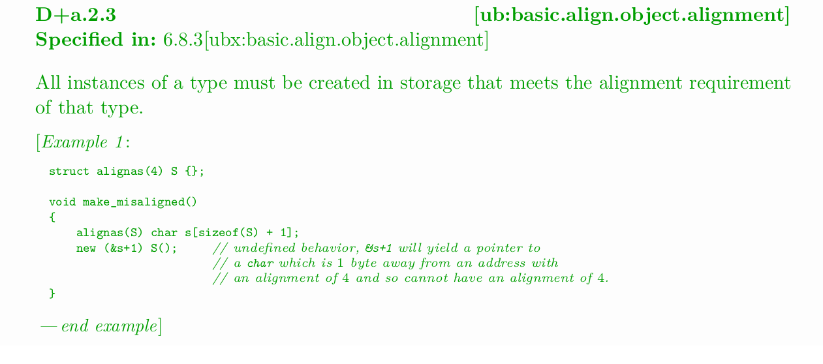
Теперь все UB и IFNDR перечислены

Slide 13
Зачем?

Slide 14

Зачем?
Понятное описание

Slide 15

Зачем?
Понятное описание
Понятные примеры

Slide 16
Зачем?
Понятное описание
Понятные примеры
P3100
    Улучшение диагностики
    Erroneous behavior
    Убирание UB

Slide 17
Один из UB
struct X {
void operator delete(void*) noexcept(false) { throw "oops"; }
};
void f() {
X* x = new X();
delete x; // undefined behavior
}

Slide 18
Один из UB
struct X {
void operator delete(void*) noexcept(false) { throw "oops"; }
};
void f() {
X* x = new X();
delete x; // undefined behavior
}

Slide 19
Один из UB
struct X {
void operator delete(void*) noexcept(false) { throw "oops"; }
};
void f() {
X* x = new X();
delete x; // undefined behavior
}

Slide 20
Один из UB
struct X {
void operator delete(void*) noexcept(false) // Ошибка компиляции
};

Slide 21
operator++(int) = default;
03

Slide 22
Boilerplate
class Foo {
public:
constexpr Foo& operator++() {
++member_;
return *this;
}
constexpr Foo operator++(int) {
auto copy{*this};
this->operator++();
return copy;
}
private:
int member_{0};
};

Slide 23
Boilerplate
class Foo {
public:
constexpr Foo& operator++() {
++member_;
return *this;
}
constexpr Foo operator++(int) {
auto copy{*this};
this->operator++();
return copy;
}
private:
int member_{0};
};

Slide 24
No Boilerplate
class Foo {
public:
constexpr Foo& operator++() {
++member_;
return *this;
}
constexpr Foo operator++(int) = defauit;
auto copy{*this};
this->operator++();
return copy;
}
private:
int member_{0};
};

Slide 25
std::[u]intptr_t
04

Slide 26
Contracts + virtual
05

Slide 27
Contracts
struct X1 { void f() pre(a) post(b) {} };
struct Y : X1 { void f() pre(e) post(f) {} };
void t() {
X1 x;
Y y;
x.f(); // asserts a, b
y.f(); // asserts e, f
}

Slide 28
Contracts + virtual
struct X1 { virtual void f() pre(a) post(b) {} };
struct X2 { virtual void f() pre(c) post(d) {} };
struct Y : X1 { void f() override pre(e) post(f) {} };
struct Z : Y, X2 { void f() override pre(g) post(h) {} };
void t() {
Z z;
z.f(); // ???
}

Slide 29
Contracts + virtual
struct X1 { virtual void f() pre(a) post(b) {} };
struct X2 { virtual void f() pre(c) post(d) {} };
struct Y : X1 { void f() override pre(e) post(f) {} };
struct Z : Y, X2 { void f() override pre(g) post(h) {} };
void t() {
Z z;
z.f(); // asserts g, h
}

Slide 30
Contracts + virtual
struct X1 { virtual void f() pre(a) post(b) {} };
struct X2 { virtual void f() pre(c) post(d) {} };
struct Y : X1 { void f() override pre(e) post(f) {} };
struct Z : Y, X2 { void f() override pre(g) post(h) {} };
void t() {
Z z;
z.f(); // asserts g, h
static_cast<Y*>(&z)->f(); // ???
}

Slide 31
Contracts + virtual
struct X1 { virtual void f() pre(a) post(b) {} };
struct X2 { virtual void f() pre(c) post(d) {} };
struct Y : X1 { void f() override pre(e) post(f) {} };
struct Z : Y, X2 { void f() override pre(g) post(h) {} };
void t() {
Z z;
z.f(); // asserts g, h
static_cast<Y*>(&z)->f(); // asserts e, g, h, f
}

Slide 32
Contracts + virtual
struct X1 { virtual void f() pre(a) post(b) {} };
struct X2 { virtual void f() pre(c) post(d) {} };
struct Y : X1 { void f() override pre(e) post(f) {} };
struct Z : Y, X2 { void f() override pre(g) post(h) {} };
void t() {
Z z;
X1& x1ref = z;
void (X1::*pmf)() = &X1::f;
(x1ref.*pmf)(); // asserts ???
}

Slide 33
Contracts + virtual
struct X1 { virtual void f() pre(a) post(b) {} };
struct X2 { virtual void f() pre(c) post(d) {} };
struct Y : X1 { void f() override pre(e) post(f) {} };
struct Z : Y, X2 { void f() override pre(g) post(h) {} };
void t() {
Z z;
X1& x1ref = z;
void (X1::*pmf)() = &X1::f;
(x1ref.*pmf)(); // asserts g,h
}

Slide 34
Template names indexing
06

Slide 35
Индексирование шаблонных шаблонов
template <typename... T>
struct S {
using First = T...[0];
};

Slide 36
Индексирование шаблонных шаблонов
template <typename... T>
struct S {
using First = T...[0];
};
template < template <typename> typename... TT>
struct S {
template <typename T>
using First = TT...[0]<T>;
};

Slide 37
constant_wrapper - string
07

Slide 38
std::constant_wrapper
template <int I>
void f(std::constant_wrapper<I>) {
// ...
}
int main() {
f(std::cw<5>);
}

Slide 39
std::constant_wrapper
<source>:9:6: error: no matching function for call to 'f(const std::constant_wrapper<std::_CwFixedValue<int>{5}, int>&)'
9 | f(std::cw<5>); // error
| ~^~~~~~~~~~~~
candidate 1: 'template<int I> void f(std::constant_wrapper<((std::_CwFixedValue<int>)I)>)'
<source>:4:6:
4 | auto f(std::constant_wrapper<I>) -> void {
| ^
template argument deduction/substitution failed:
mismatched types 'int' and 'const std::_CwFixedValue<int>'

Slide 40
std::constant_wrapper — string
auto a = std::cw<"foo">;
auto b = std::cw<"bar">;
a == b; // error

Slide 41
FP в std::format
08

Slide 42
std::format
auto s1 = std::format("{}", 120000.0);

Slide 43
std::format
auto s1 = std::format("{}", 120000.0); // "120000"

Slide 44
std::format
auto s1 = std::format("{}", 120000.0); // "120000"
auto s2 = std::format("{}", 100000.0);

Slide 45
std::format
auto s1 = std::format("{}", 120000.0); // "120000"
auto s2 = std::format("{}", 100000.0); // "1e+05"

Slide 46
std::format fixed
auto s1 = std::format("{}", 120000.0); // "120000"
auto s2 = std::format("{}", 100000.0); // "100000"
auto s3 = std::format("{:L}", 120000.0); // "120.000"
auto s4 = std::format("{:L}", 100000.0); // "100.000"

Slide 47
lookup(const Key&)
09

Slide 48
find
auto do_something(int key, const std::unordered_map<int, int>& cache) {
int result = 42;
if (auto it = cache.find(key); it != cache.end()) {
result = it->second;
}
return result;
}

Slide 49
find vs lookup
auto do_something(int key, const std::unordered_map<int, int>& cache) {
int result = 42;
if (auto it = cache.find(key); it != cache.end()) {
result = it->second;
}
return result;
}
auto do_something(int key, const std::unordered_map<int, int>& cache) {
return cache.lookup(key).value_or(42);
}

Slide 50
lookup
auto do_something(int key, const std::unordered_map<int, int>& cache) {
return cache.lookup(key)
;
}

Slide 51
lookup
auto do_something(int key, const std::unordered_map<int, int>& cache) {
return cache.lookup(key)
.or_else([&cache] { return cache.lookup(kFallbackValue); })
;
}

Slide 52
lookup
auto do_something(int key, const std::unordered_map<int, int>& cache) {
return cache.lookup(key)
.or_else([&cache] { return cache.lookup(kFallbackValue); })
| std::views::transform(...) | ....
;
}

Slide 53
Аттрибуты std::thread
10

Slide 54
std::[j]thread
#include <thread>
void f(int);
int main() {
std::thread thread(
std::thread::name_hint("fs-worker"),
std::thread::stack_size_hint(512*1024),
f, 42);
// ...
thread.join();
}

Slide 55

Спасибо!
Антон Полухин
Оцените доклад
Техплатформа Городских сервисов Яндекса, руководитель группы разработки общих компонентов

